Slide 1
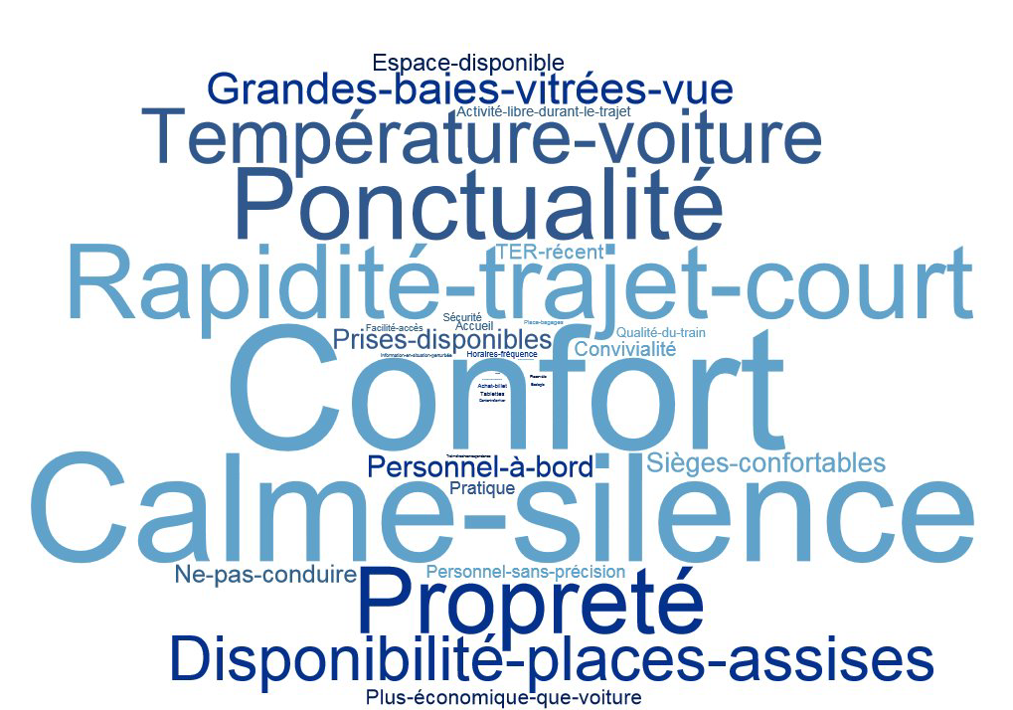
Nuage de mots – TER GLOBAL - positif
Base réponses : 703p

Slide 2
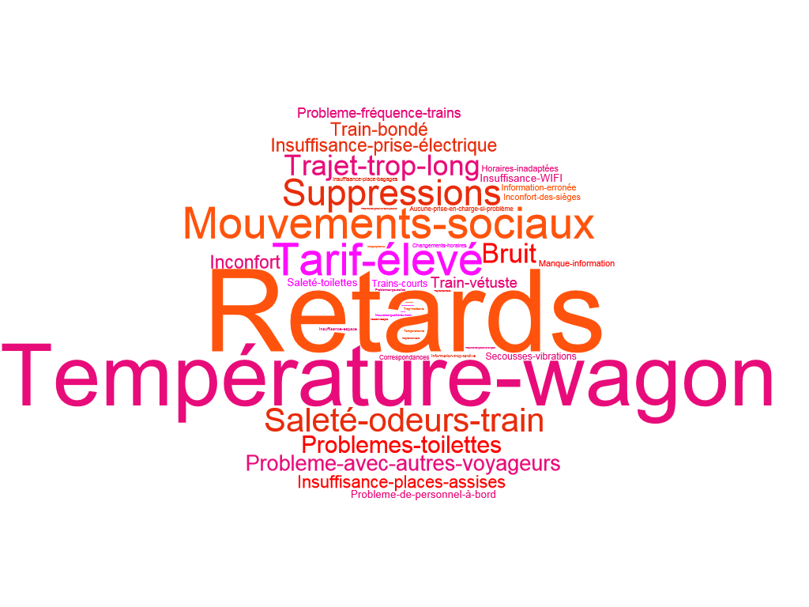
Nuage de mots – TER GLOBAL - négatif
Base réponses : 585p

